Slide 1
2021산업인공지능 개론
(9주차-과제2분석데이터 발표)
2020254020 안건호

Slide 2
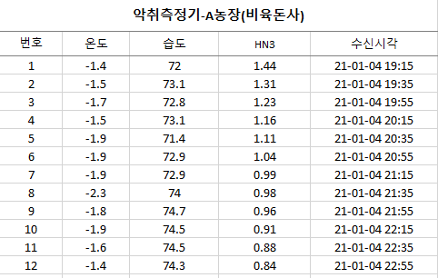
1. 분석대상 원본 데이터
*Data file : A농장(비육돈사)-악취측정기_데이터목록-20210101-0429.xls
*측정기간 : 2021-01-01 ~ 04-29 (48회/일, 총 8185개 데이터수집)
1) 데이터 항목 설명
* 공통사항 : 데이터는 30분간격으로 1일/48회 측정함
- 번호 : 악취가스(NH3,암모니아)를 측정한 횟수
- 온도 : 측정된 환경값(℃)
- 습도 : 측정된 환경값(%)
- 암모니아(NH3) : 측정된 악취값(ppm)
- 수신시각 : 측정된 데이터의 서버 전송시간

Slide 3
1. 분석대상 원본 데이터
1) 암모니아(NH3)
- 가축(축종 무관)을 생산하는 농장에서 발생하는 유해가스의 일종인 암모니아를 측정
각종 민원 발생 및 가축성장에 저해요인을 낮추기 위함
2) 온도
- 축사 내외부에서의 온도를 측정 유해가스(암모니아)와의 상관관계를 확인하기 위함
3) 습도
- 축사 내외부에서의 습도를 측정 유해가스(암모니아)와의 상관관계를 확인하기 위함

Slide 4
2. 대상 데이터의 분석 목표
1) 유해가스(암모니아,NH3)및 환경정보(온도,습도)의 실시간 데이터를 취합하여 환경에 따른 유해가스의 발생량
추이를 확인하기 위함
2) 대기압 데이터를 공공 빅데이터를 이용 위의 환경값과 적용하여 기압 및 온도,습도에 따른 유해가스의 발생량을
미리 예측
3) 유해가스로 인한 가축의 성장에 영향이 있으므로 데이터 추이를 미리 예상하여 선제적인 사육환경 개선을 위한
데이터로 활용
4) 위의 3가지 경우를 통합하여, ICT장비를 환경에 맞게 유지시켜주는 시스템 개발이 목적

